Slide 1





Разработка технологии очистки вод от загрязнений нефтепродуктами при помощи высокопористых губок с совместным использованием пьезофотокаталитического эффекта
АКСЕЛЕРАТОР ДГУ
Фокус-группа №5 «Разработка и проектирование интеллектуальных информационных технологий управления сложными объектами»
2023

Slide 2
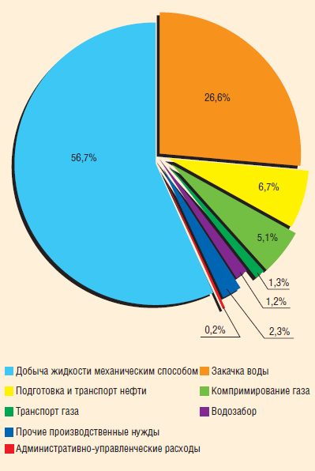

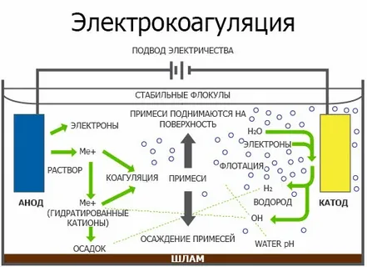
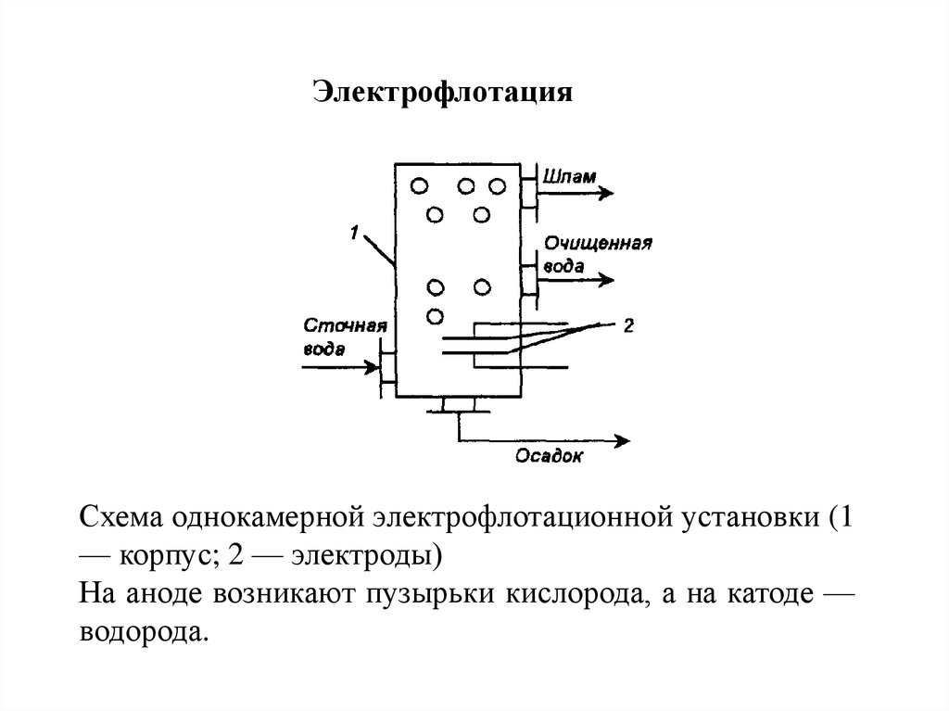
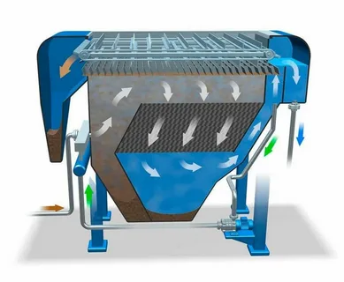
Проблема
.*Отечественная нефтяная промышленность потребляет 5,5% электроэнергии, вырабатываемой в стране, а в себестоимости добычи доля затрат на электроэнергию составляет 30–35%. Из них 5% идут на очистку попутных вод
Структура энергопотребления нефтедобычи по технологическим процессам
*-гипотеза
Notes:
В россии в основном используются методы электрокоагуляции и электрофлотации

Slide 3
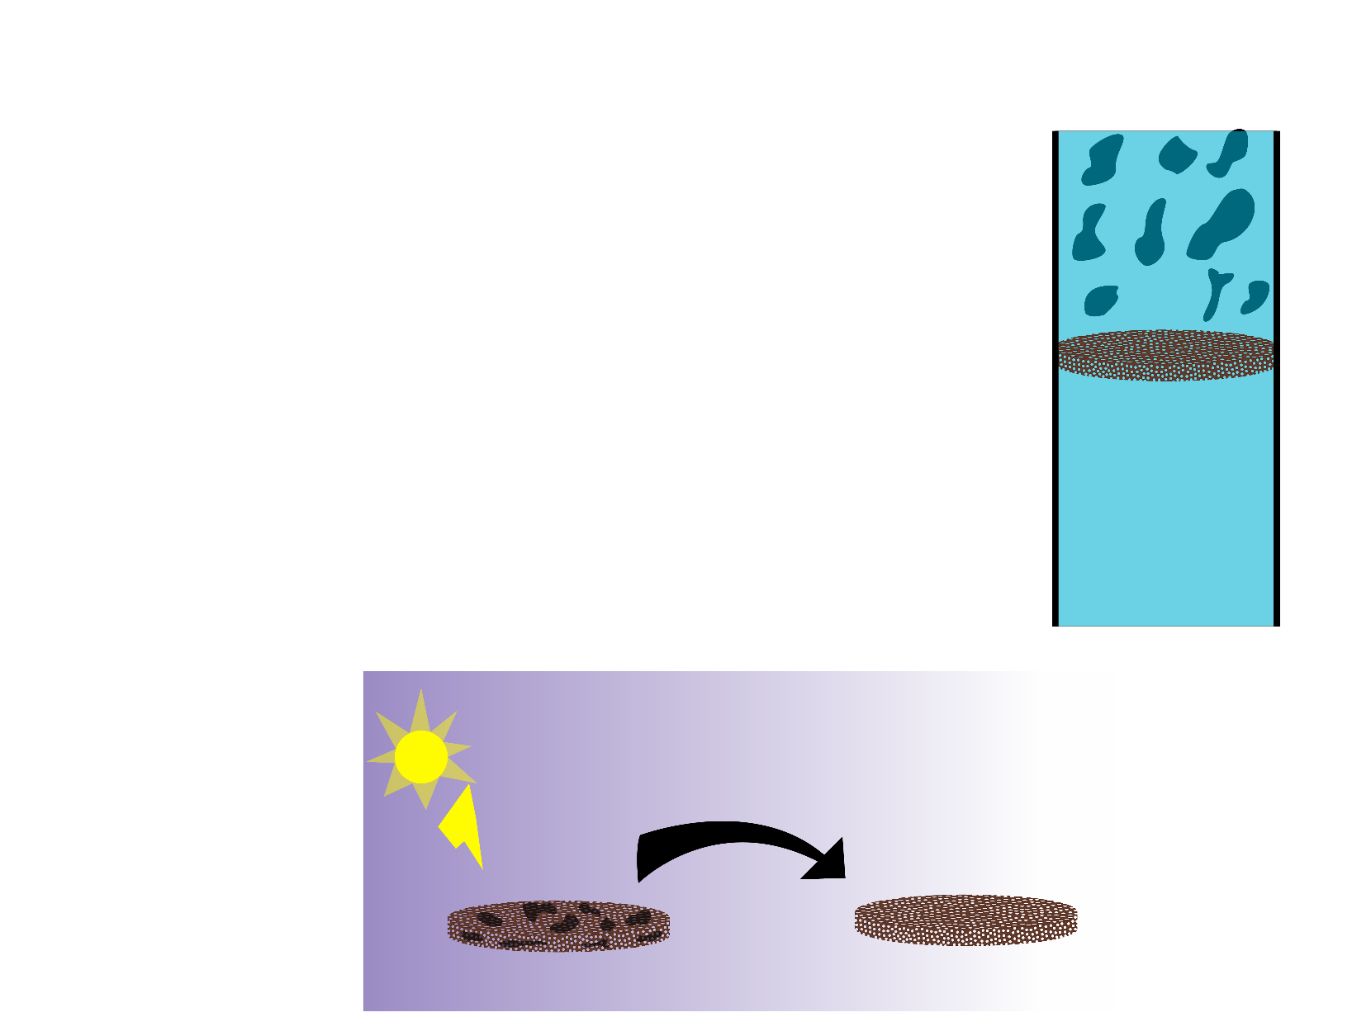
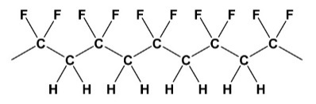

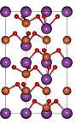
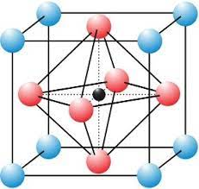

Решение
35мм
4мм
3
3
Мы предлагаем фильтрационную установку с самоочищающимися фильтрами, которые не требуют регенерации (восстановления) фильтров и не требуют дополнительных затрат на реактивы или на электричество. За счет чего нефтедобывающие компании смогут экономить до 5% затрат на электроэнергию.
Переделать текст
АКСЕЛЕРАТОР ДГУ

Slide 4
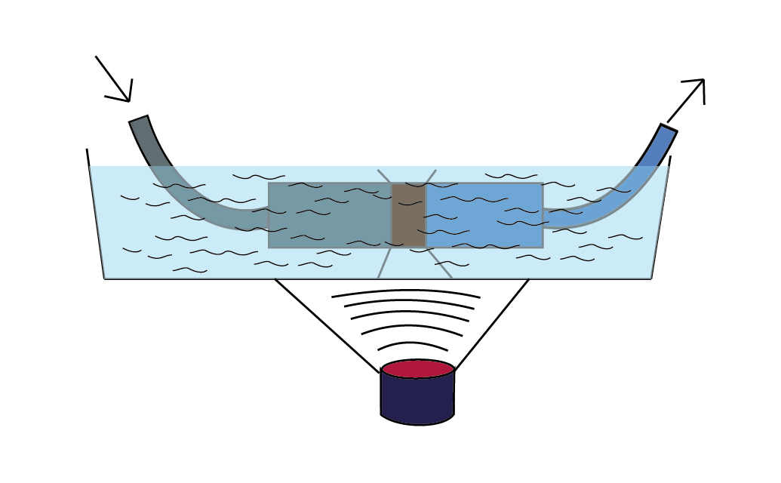
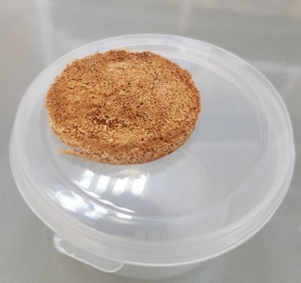
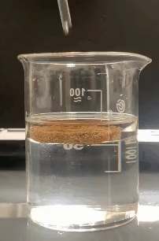
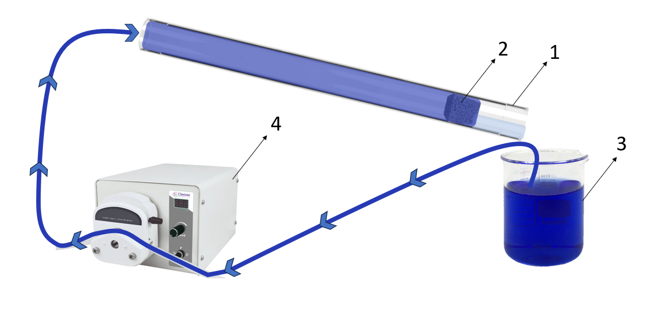
Продукт
Лабораторный макет
Результаты по фильтрационной очистке показали, что добавка АУ способствует значительному улучшению очистительной способности мембраны ПВДФ. Степень очистки воды составила 49.4% и 72.7% для чистой мембраны ПВДФ и мембраны ПВДФ с добавкой 9.1% АУ за 60 минут фильтрации соответственно и 96.1% для мембраны ПВДФ с добавкой 33.1% АУ за 40 минут фильтрации.
АКСЕЛЕРАТОР ДГУ

Slide 5
Техническая значимость идеи
Киллер фитча
Способность фильтров к самоочищению путем разложения сорбированных веществ
Конкуренты | Наш продукт
Необходимость частого обслуживания | Автоматизация процесса очистки
Ограниченная мобильность | Мобильность и компактность
Высокое потребление ресурсов | Экономия ресурсов
Недостаточная надежность | Надежность и долговечность
Низкая эффективность очистки | Эффективность очистки
АКСЕЛЕРАТОР ДГУ

Slide 6
Техническая значимость идеи
 | Наш метод | Метод флотации | Электрофлотация | Метод обратного осмоса | Коагуляция и флокуляция | Адсорбция на активированном угле
Безнадобность электроэнергии | + | + | - | + | + | +
Мобильность и компактность | + | - | - | + | - | +
Экономия ресурсов | + | - | - | - | - | -
Не требуют регенерации | + | - | - | - | - | -
Относительная дешевизна оборудования | + | - | - | - | - | +
АКСЕЛЕРАТОР ДГУ
Notes:
1. Метод флотации: этот метод включает использование химических реагентов для приведения загрязнений к поверхности воды, где они могут быть удалены. Однако этот процесс может создавать большое количество отходов и требует значительных затрат на обслуживание и замену оборудования.
2. Электрофлотация: этот метод использует электрическое поле для удаления загрязнений из воды. Он также требует значительного потребления энергии и может создавать отходы в виде осадка, который нужно утилизировать.
3. Метод обратного осмоса: этот метод требует большого количества энергии для пропускания воды через полупроницаемую мембрану, что может быть невыгодно с точки зрения энергопотребления.
4. Ультрафильтрация: этот метод требует использования специальных мембран для фильтрации воды, что может быть дорого и требует регулярной замены мембран.
5. Коагуляция и флокуляция: эти методы используют химические реагенты для связывания мелких частиц загрязнений в более крупные, которые затем можно удалить из воды. Однако этот процесс может создавать отходы в виде осадка и требует постоянного обслуживания и контроля за химическими реагентами.
6. Адсорбция на активированном угле: этот метод может быть эффективен в удалении органических загрязнений, но требует постоянной замены активированного угля и утилизации использованного материала.

Slide 7
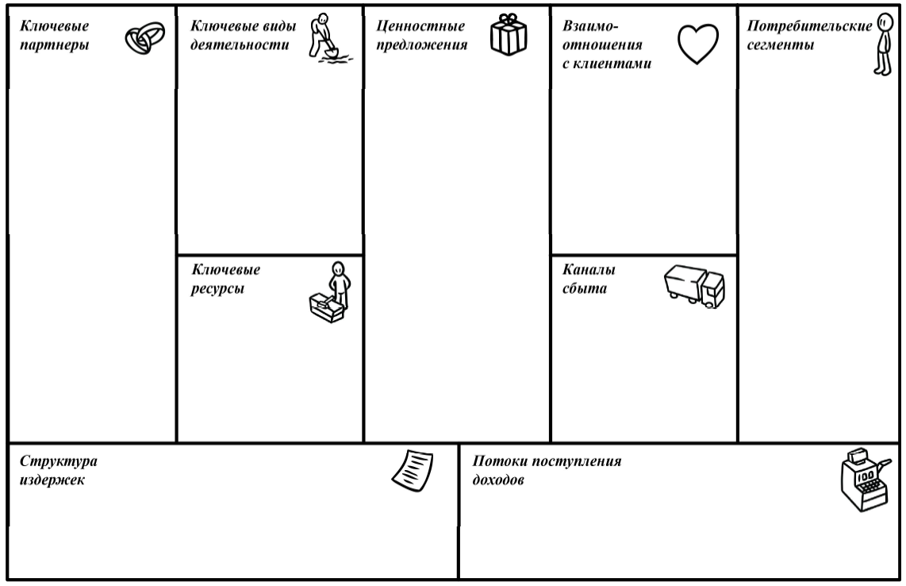
Бизнес- план
Водоком
СПБГУ
Университет технологии Брно
КиФ
Университет Шэньси
CEITEC
Производство фильтров
Производство установки для очистки вод
Продажа продукции
Минимальность обслуживания;
Отсутствие необходимости замены или регенерации (восстановления свойств) фильтров;
Отсутствие привлечения дополнительных ресурсов на очистку (электроэнергия). Как следствие
экономия ресурсов
Приглашения на мероприятия
Акции лояльности
Оповещения о новостях компании
О новых услугах
Гарантия качества
Нефтедобыващие компании
Сайт
Сообщества
Выставка
Форумы
Работники
Оборудование
Сырье
Аренда помещения
Налоги
Зарплата
Логистики
Медиа
От продажи установок
Продажа расходников
Обслуживание единоразовое
Обслуживание абонентского тип
АКСЕЛЕРАТОР ДГУ

Slide 8
Перспективы коммерциализации
Подача заявки на патент;
подача заявки на «Студенческий стартап»;
Создание и тестирование лабораторного макета
Синтез и исследование губчатых мембран
1-е полугодие 2024
2-е полугодие 2024
1-е полугодие 2025
Создание юридического лица и доведение технологии до MVP
Создание конечного продукта
Поиск инвесторов
Подача заявки на Старт, Создание экспериментальной технологической цепочки
Подача заявки на Старт 2
Начало коммерциализации инновационного продукта.
Поиск инвесторов
Увеличение объемов производства
Расширение предлагаемых услуг и продукции
2-е полугодие 2025
2-е полугодие 2026
1-е полугодие 2026
Выход на новые рынки, в отрасли, где можно применять исследуемые нами материалы
2027

Slide 9
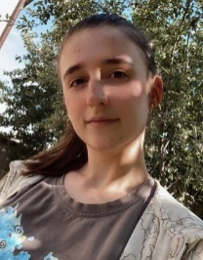
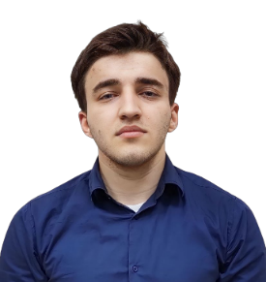
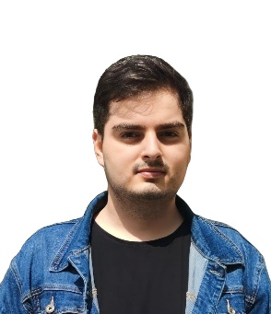
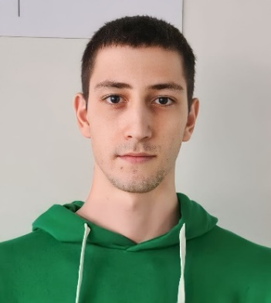
Команда проекта
Шуайбов Абдулатип Османович – инженер, студент 1 курса магистратуры химического факультета
Гюлахмедов Рашид Рауфович – научный сотрудник
студент 1 курса магистратуры химического факультета
Рабаданова Алина Абдусаламовна – менеджер по закупкам и специалист по синтезу
студент 4 курса химического факультета
Абдурахманов Магомед Гасанович – руководитель предприятия
студент 1 курса магистратуры химического факультета
Сбор установки и испытания продукта.
Управление коллективом, научно-технические исследования.
Исследования влияния композитных мембран для очистки вод и их свойств.
Отвечает за синтез губчатых мембран, закупку необходимых реактивов и оборудования для проведения экспериментов.
Задел команды:
39 научных публикаций (из них 11 статей)
2 диплома победителя финала «Топ 100 проектов Предакселератора НТИ»
2 Диплома I степени «Топ 10 проектов Акселерационной программы Дагестанского государственного университета по направлению TechNet»
Все участники являются членами команды победителя Всероссийского студенческого проекта «Твой ход».
АКСЕЛЕРАТОР ДГУ

Slide 10
Спасибо за внимание!
Контакты
89034982566
abdurakhmanov230218@gmail.com
АКСЕЛЕРАТОР ДГУ
2023

